Slide 1
Aplicación Web: teatro tafs
Siendo realizada por estudiantes de la escuela técnica don Luis bussalleu n°1 de rojas

Slide 2


¡Primera entrevista!
En nuestro primer encuentro para consolidar los puntos de partida decidimos que se requería una aplicación web
Donde cualquiera sea capaz de ingresar ya sea con su teléfono celular o computadora para navegar entre todas las obras de teatro que tiene el Tafs para ofrecer.

Slide 3
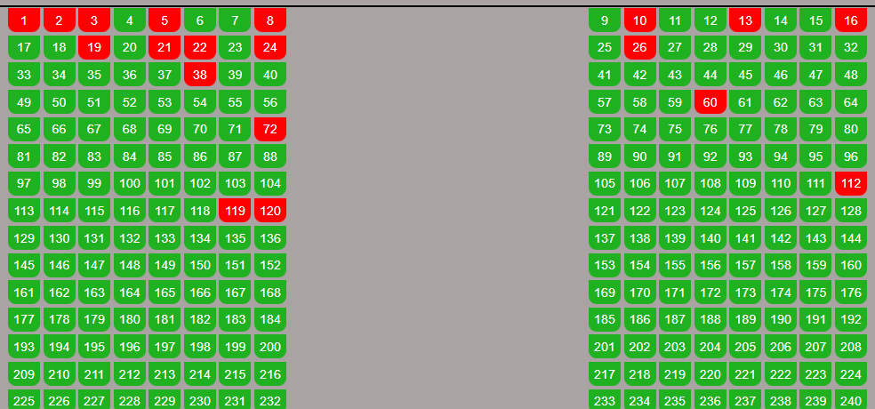
¿Cómo funciona la compra de entradas?
Por este medio virtual se puede realizar la compra entradas para la pieza teatral que mas le guste, con una previa visualización de los asientos que están disponibles.

Slide 4



¡Métodos de pago!
Al seleccionar obra tenemos varios métodos de pago para ofrecer
El usuario puede elegir el que mas le parezca apropiado
Además de elegir la obra, se puede seleccionar cualquier cantidad de butacas disponibles

Slide 5



Para que este sistema funcione necesitamos herramientas clave:
Una base de datos: Con un lugar donde almacenar la información de las obras y usuarios podremos ofrecer a los clientes la experiencia practica y sencilla que queremos dar.
Node.js: Esta herramienta de software es el pie principal de implementar nuestra pagina para teléfonos celulares

Slide 6

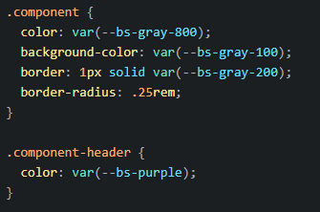
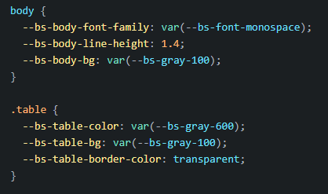
¡Diseño y visualización!
Para que el entorno sea estético para el usuario vamos a implementar ¡Bootstrap!
Bootstrap es una herramienta que optimiza nuestro trabajo permitiéndonos ver mejores resultados en menos tiempo
Y agilizando nuestros tiempos de producción

